Slide 1
Курсовая работа По дисциплине: «Теория автоматов и формальных языков» Тема работы: «Транслятор с подмножества языка C»
Министерство науки и высшего образования Российской Федерации
Муромский институт (филиал)
Федерального государственного бюджетного образовательного учреждения высшего образования
«Владимирский государственный университет имени Александра Григорьевича и Николая Григорьевича Столетовых»
Факультет Информационных Технологий и Радиоэлектроники Кафедра программной инженерии
Группа ПИН – 121
Студент Карасев Э.Ф.

Slide 2
Цели и задачи курсовой работы
Целью курсовой работы является написание приложения – транслятора подмножества языка C.
Задачи курсовой работы:
Создать грамматику языка;
Осуществить лексический и синтаксический анализы для сложных логических выражений;
Необходимо разработать пользовательский интерфейс для работы с приложением.

Slide 3
Описание языка
Алфавит языка С включает следующий набор символов:
прописные и строчные буквы латинского алфавита;
цифры от 0 до 9;
знаки арифметических операций: «+, -, *, /»;
знаки операций отношения: «=, <,>, <=, >=»;
знаки препинания и разделители: «, . : ; ( )»;
не изображаемые символы (пробел, табуляция, переход на новую строку).
Кроме того, в языке C существует список зарезервированных слов, которые не могут использоваться как имена переменных или процедур.В C существуют 4 категории операций:
Арифметические операции;
Операции отношений;
Логические операции;
Функциональные операции.

Slide 4
Разработанная грамматика языка
G= T, N, P, <программа>
Т= {main, (, ), {, int, =, ;, if, else, >, <, +, &&,}
N={<программа>,<спис_опис.>,<опис.>,<тип>,<спис_перем.>,<опер.>,<условн.>,<блок опер.>,<присв.>,<знак>,<операнд>}
P ={
<программа> ::= main() { <спис_опис> <спис_опер> }
<спис_опис> ::= <опис> | <опис> <спис_опис>
<опис> ::= <тип> <спис_перем>;
<тип> ::= int | bool | string
<спис_перем> ::= id | <спис_перем>, id
<спис_опер> ::= <опер> | <опер> <спис_опер>
<опер.> ::= <условн.> | <присв.>
<условн> ::= if ( expr ) <блок. опер.> | if ( expr ) <блок_опер> else <блок_опер>
<блок_опер> ::= <опер> | { <спис_опер> }
<присв> ::= id = <операнд> <знак> <операнд>; | id = <операнд>;
<знак> ::= + | - | \ | *
<операнд> ::= id | lit
}

Slide 5
Избавление от леворекурсивных функций
<присв.> ::= id = <операнд> | id = <операнд> <знак> <операнд>
Избавляемся от левой факторизации:
<присв> ::= id = <операнд> <доп. присв.>
<доп. присв> ::= E | <доп.присв.2>
<доп. присв2> ::= <знак> <операнд>
<присв.> ::= id = <операнд>< доп. присв.> | id
<доп. присв.> ::= E <доп. присв.> ::= <доп. присв.2> | ; id
<доп. присв.2> ::= <знак> <операнд> | +, -, *, /

Slide 6
Лексический анализатор
Осуществляется выделение лексем из текста, которые могут быть идентификаторами, литералами (константами, как числовыми, так и символьными) или разделителями. При этом производится проверка правильности сборки выделенной лексемы.
Пример работы лексического анализатора
MAIN | main
LITERAL | 5
ELSE | Else
SEMICOLON | ;
COMMA | ,

Slide 7
Синтаксический анализатор
Определяет порождается ли строка лексем данной грамматикой.
Основные принципы нисходящего разбора:
1. Начало с символа начального нетерминала грамматики;
2. Прогнозирование следующей лексемы;
3. Когда мы определили следующий символ во входной последовательности и выяснили возможные продукции, которые могут быть применены, следующим шагом является выбор правильного правила продукции для использования.

Slide 8
Решающая таблица
Докажем, что полученная после преобразования грамматики является LL(k) и определим k
Правила грамматики | Терминальные символы
Правила грамматики | First1
<спис_опис.> ::= <опис> <доп_опис.> | int, bool, string
<опис.> ::= <тип> <спис_перем.> | int, bool, string
<тип> ::= int <тип> ::= bool <тип> ::= string | int bool string
<спис_перем.> ::= id <X> | id
<X>::= Ɛ <X>::= <альт_2> | ; ,
<альт_2> ::= , id<X> | ,

Slide 9
Реализация нисходящего анализатора
<опис.> ::= <тип> <спис_перем.>
public void Opis()
{
Type();
SpisPerem();
}

Slide 10
Реализация нисходящего анализатора
<тип> ::= int <тип> ::= bool <тип> ::= string | int bool string
public void Type()
{
if (tokens[i].Type != Token.TokenType.INT && tokens[i].Type != Token.TokenType.BOOL && tokens[i].Type != Token.TokenType.STRING)
throw new Exception(“{i + 1} - Ожидалось: INT, BOOL, STRING, а получено: {tokens[i].Value}");
Next();
}

Slide 11
Реализация нисходящего анализатора
<альт_2> ::= , id<X> | ,
public void alt2()
{
if (tokens[i].Type != Token.TokenType.COMMA)
throw new Exception($"{i + 1} - Ожидалось: ',', а получено: {tokens[i].Value}");
Next();
if (tokens[i].Type != Token.TokenType.VARIABLE)
throw new Exception($"{i + 1} - Ожидалось: ИДЕНТИФИКАТОР, а получено: {tokens[i].Value}");
Next();
X();
}

Slide 12
Разбор сложных логических выражений
Для выполнения данной курсовой работы необходимо было использовать метод Бауэра-Замельзона для разбора сложных логических выражений. Алгоритм метода включает следующие шаги:
- Просмотр входной строки слева направо.
- Если текущий элемент является операндом, он помещается в стек операндов.
- Если текущий элемент является операцией, то читается элемент с вершины стека операций, выбирается действие из списка действий для логических и арифметических операторов, соответствующее паре (элемент вершины стека, символ входного потока), после чего выполняется выбранное действие.
 |  | Входной символ
 |  | $ | ( | <>= | + - || | * / && | )
Символ на вершине стека | ε | D6 | D1 | D1 | D1 | D1 | D5
 | ( | D5 | D1 | D1 | D1 | D1 | D3
 | <>= | D4 | D1 | D2 | D1 | D1 | D4
 | + - || | D4 | D1 | D4 | D2 | D1 | D4
 | * / && | D4 | D1 | D4 | D4 | D2 | D4

Slide 13
Реализация подпрограммы разбора сложных логических выражений
 |  | Входной символ
 |  | )
Символ на вершине стека | ε | D5
 | ( | D3
 | <>= | D4
 | + - || | D4
 | * / && | D4
if (T.Count == 0)
D5();
else
switch (T.Peek().Type)
{
case TokenType.LPAR:
D3();
break;
case TokenType.MORE:
D4();
break;

Slide 14
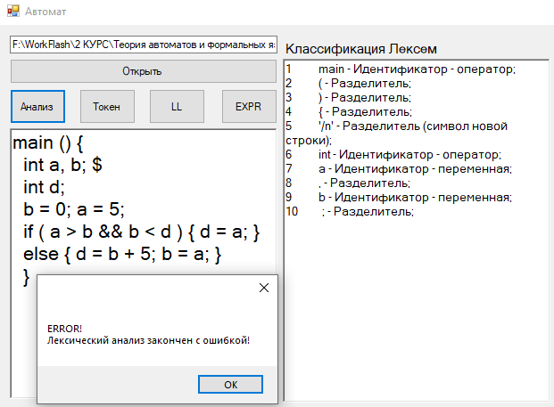
Демонстрация работы программы
Обнаружение ошибки лексическим анализатором

Slide 15
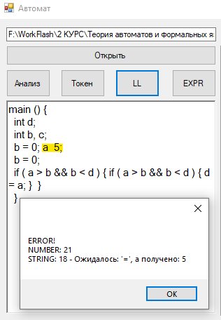
Демонстрация работы программы
Обнаружение ошибки синтаксическим анализатором

Slide 16
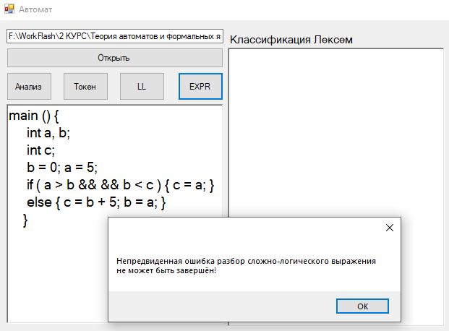
Демонстрация работы программы
Обнаружение ошибки подпрограммой разбора сложных логических выражений

Slide 17
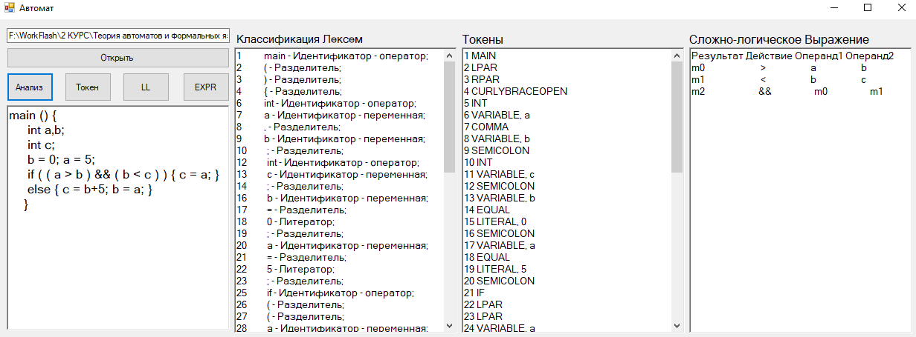
Демонстрация работы программы
Результат успешного выполнения разбора входной последовательности

Slide 18
Заключение
В ходе выполнения курсовой работы были приобретены практические и теоретические навыки работы с автоматами и формальными языками.
Разработанное приложение соответствует требованиям технического задания и создано на языке программирования C# в среде Microsoft Visual Studio, используя компоненты Windows Forms.

